Slide 1

Congratulations
ขอแสดงความยินดีกับบัณฑิต และมหาบัณฑิต
พิธีประสาทปริญญาบัตร ครั้งที่ 24
วันพุธที่ 26 มกราคม 2565
ณ มหาวิทยาลัยเนชั่น จังหวัดลำปาง

Slide 2
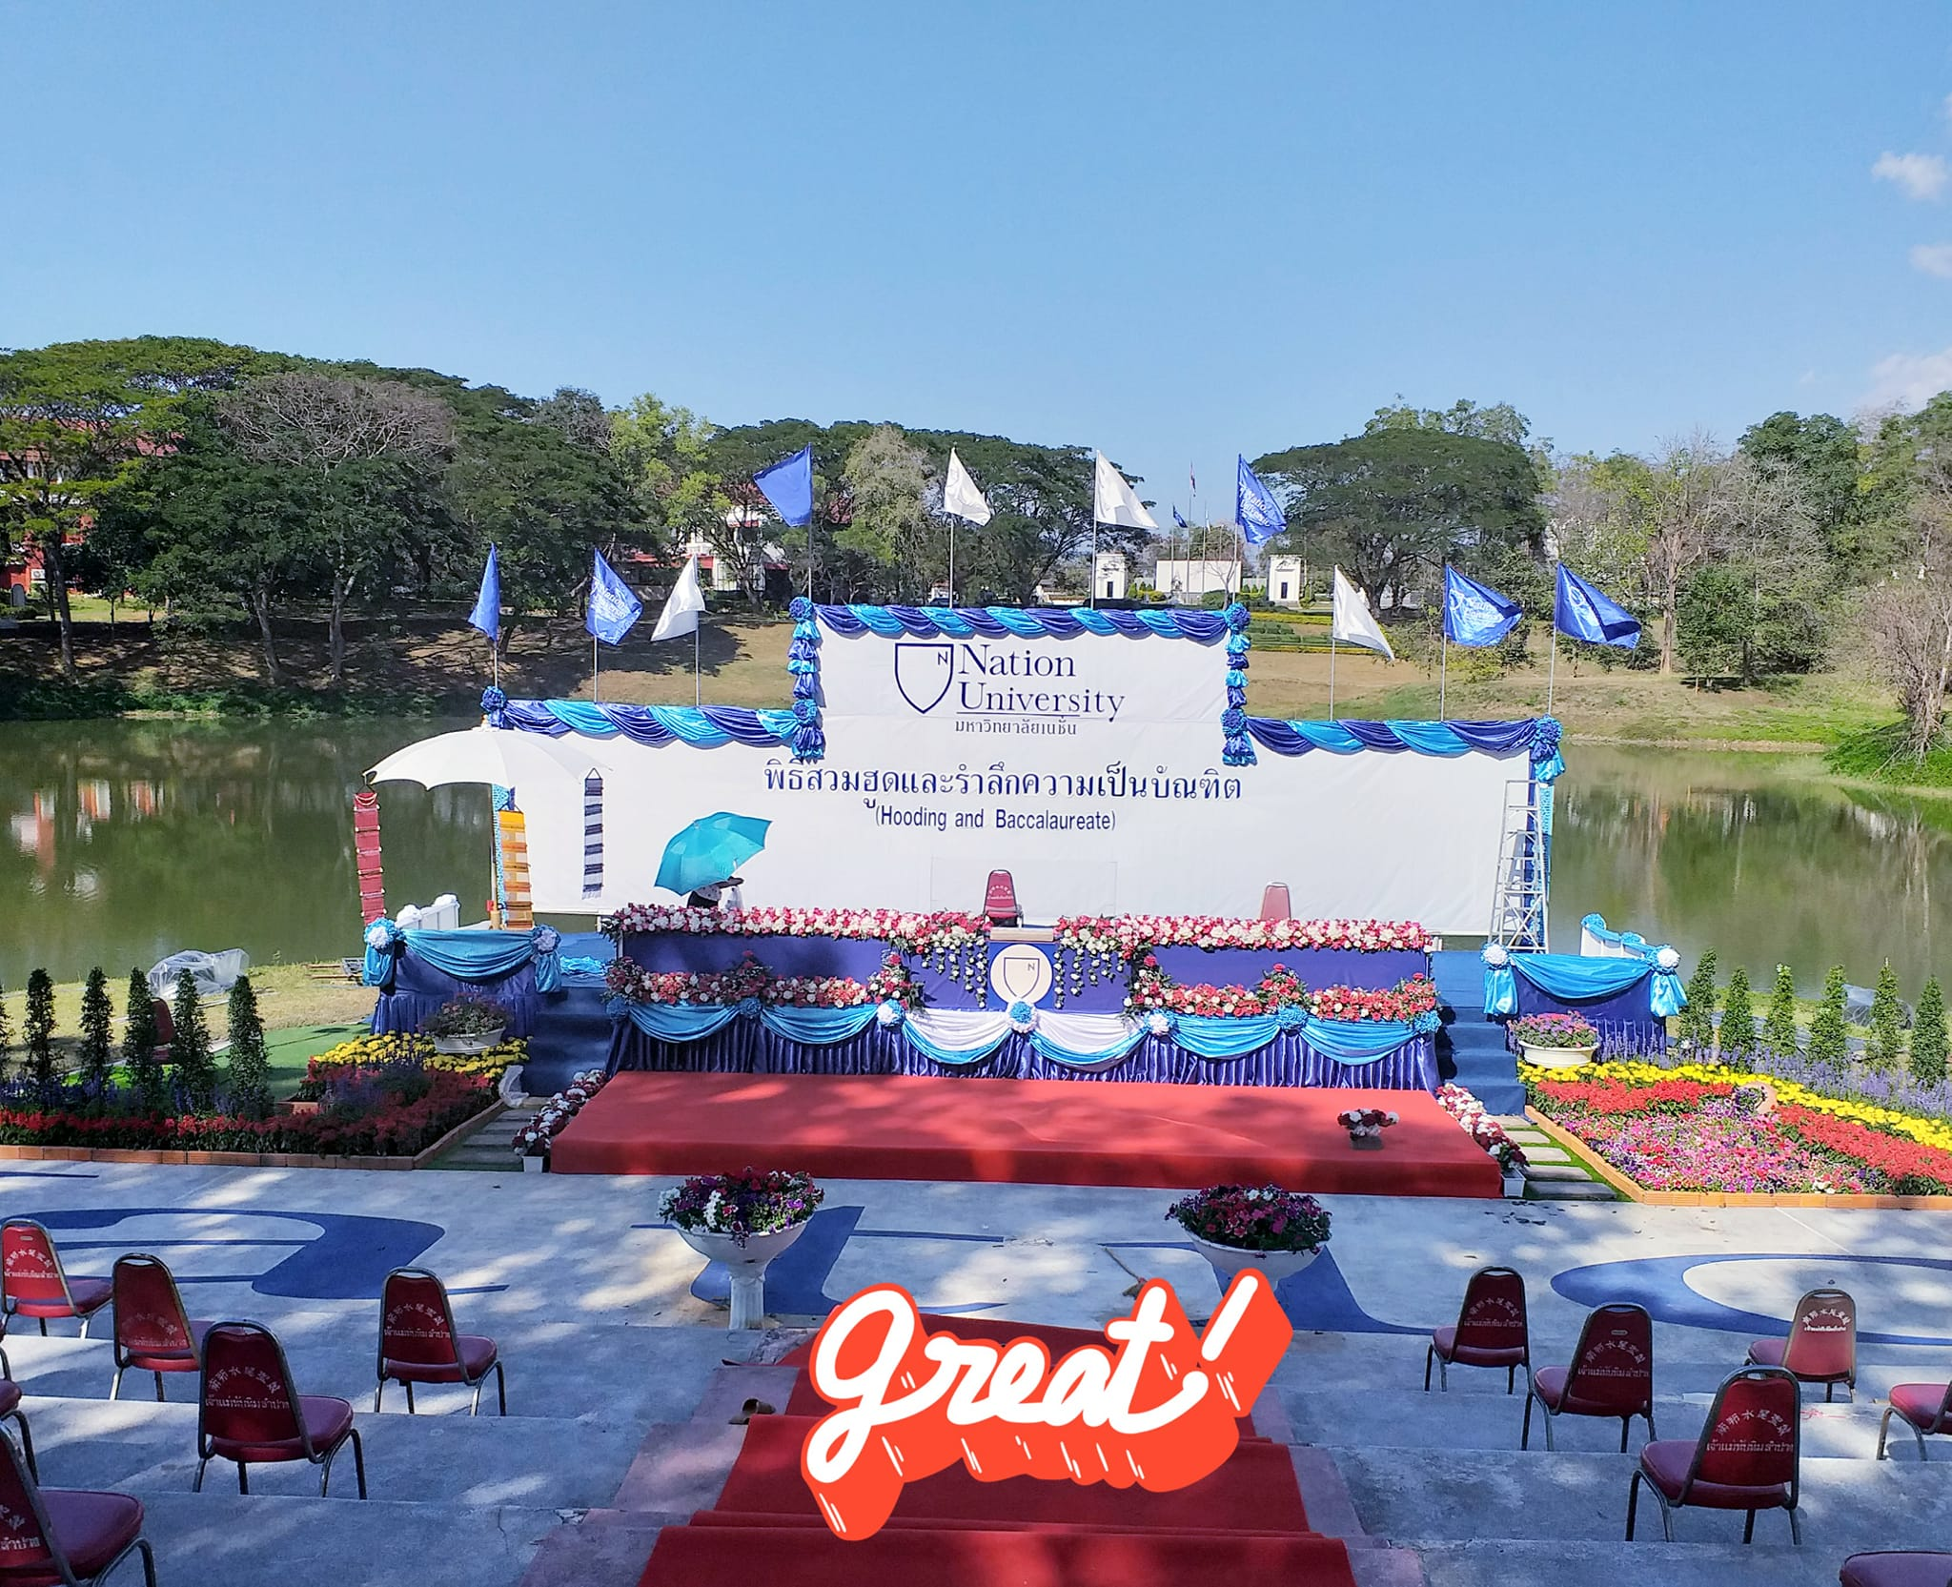
Congratulations
ขอแสดงความยินดีกับบัณฑิต และมหาบัณฑิต
พิธีประสาทปริญญาบัตร ครั้งที่ 24
วันพุธที่ 26 มกราคม 2565 ณ มหาวิทยาลัยเนชั่น จังหวัดลำปาง

Slide 3


Slide 4


Slide 5


Slide 6


Slide 7


Slide 8
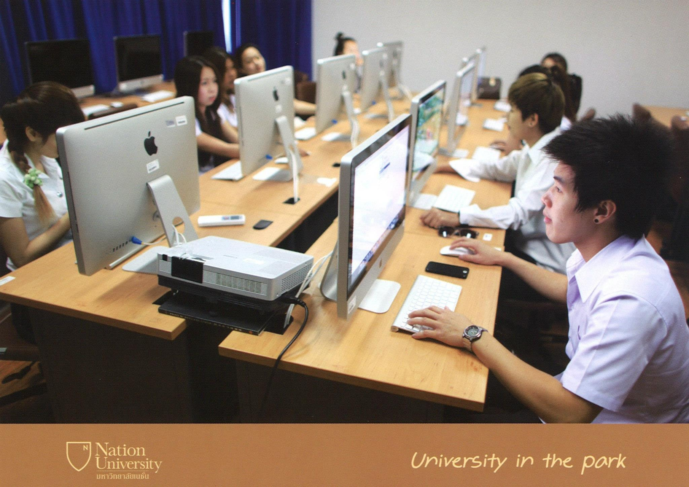

Slide 9
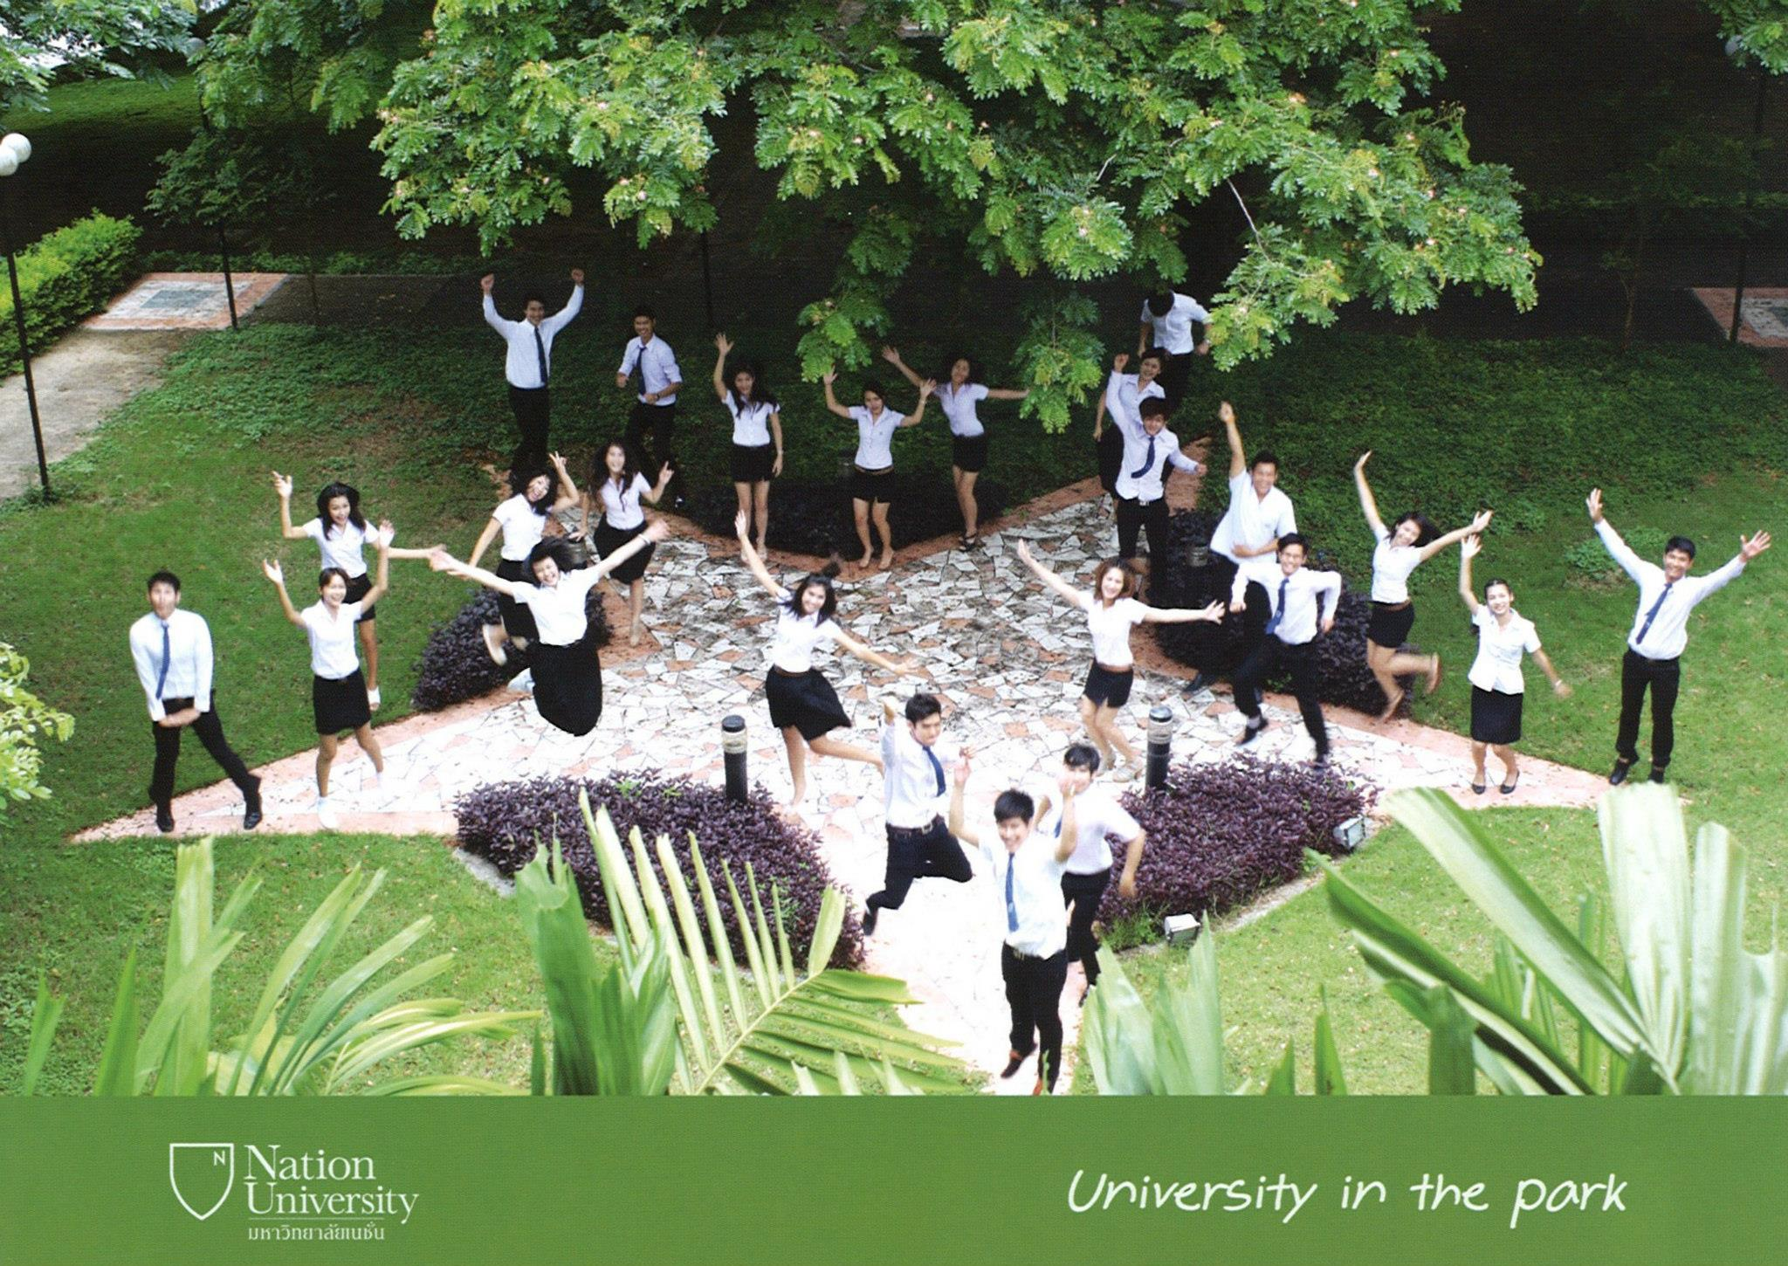

Slide 10


Slide 11


Slide 12


Slide 13


